Slide 1
Векторная алгебра

Slide 2

§ 1. Векторы

Slide 3


Определение.
Вектором называется направленный
отрезок.

Slide 4
Вектор с началом А и концом В
обозначается (или векторы
также обозначаются: (или

Slide 5
Определение.
Длиной (или модулем) вектора
называется расстояние между его
началом и концом.
Модули векторов и
обозначаются и
соответственно.

Slide 6
Вектор нулевой длины
называется нулевым вектором
(обозначается вектор длины 1 –
единичным вектором (ортом).

Slide 7
Векторы и называются
коллинеарными векторами
(обозначаются если они лежат
на одной прямой или на
параллельных прямых.

Slide 8
Если и имеют одинаковое
направление, то их называют
сонаправленными (обозначаются
а если противоположное –
противоположно направленными
(обозначаются

Slide 9
Векторы называются
компланарными, если они
параллельны некоторой плоскости.
Векторы и называются
равными, если и

Slide 10
Из определения равенства
векторов следует, что начало
вектора можно помещать в любую
точку пространства. Такие векторы
называют свободными.

Slide 11
Единичным вектором (или
ортом) вектора называется
вектор такой, что и
причем

Slide 12
Угол между векторами
(обозначается – наименьший
угол между направлениями векторов
и

Slide 13
Если то векторы
называются ортогональными
(обозначаются

Slide 14
К линейным операциям над
векторами относятся произведение
вектора на число и сумма векторов.

Slide 15
Определение.
Произведением вектора на число λ
называется вектор,
обозначаемый такой, что:

Slide 16
1)
2) при λ > 0,
при λ < 0,
при λ = 0 или

Slide 17
Вектор называется
противоположным вектору

Slide 18
Определение.
Суммой конечного числа векторов
расположенных так, что конец
каждого предыдущего вектора
является началом следующего,
называется замыкающий вектор,
направленный из начала первого
вектора в конец последнего.

Slide 19


Правило треугольника Правило параллелограмма

Slide 20
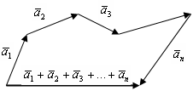
Правило ломаной

Slide 21
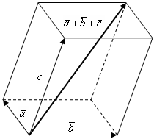
Правило параллелепипеда

Slide 22

Разностью векторов и
называется вектор

Slide 23
Линейные операции над
векторами обладают свойствами:
1)
2)
3)
4)

Slide 24
5)
6)
7)
8)
9)

Slide 25
Осью называется прямая, на
которой задано положительное
направление.

Slide 26
Определение.
Проекцией вектора на ось l
называется число
пр_{l}
где φ – угол между
положительным направлением оси l
и направлением вектора

Slide 27
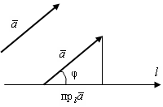

Slide 28
Очевидно, что
пр_{l} при
пр_{l} при
пр_{l} при

Slide 29
Проекция вектора на ось
обладает свойствами:
1) пр_{l} = пр_{l} + пр_{l}
2) пр_{l} = λпр_{l}
3) если то пр_{l} = пр_{l}

Slide 30
Определение.
Векторы называются
линейно зависимыми, если
существуют числа не
все равные нулю, такие, что

Slide 31
В противном случае векторы
называются линейно
независимыми.

Slide 32
Два коллинеарных вектора
линейно зависимы, а два
неколлинеарных вектора на
плоскости линейно независимы.

Slide 33
Три компланарных вектора
линейно зависимы, а три
некомпланарных вектора в
пространстве линейно независимы.

Slide 34
Определение.
Базисом на плоскости называются
два упорядоченных неколлинеарных
вектора.

Slide 35
Если – базис в R², то
любой вектор плоскости можно
представить единственным образом
в виде линейной комбинации

Slide 36
Числа x₁, x₂ называются
координатами вектора в базисе
пишут:

Slide 37
Определение.
Базисом в пространстве
называются три упорядоченных
некомпланарных вектора.

Slide 38
Если – базис в R³, то
любой вектор пространства можно
представить единственным образом
в виде линейной комбинации

Slide 39
Числа x₁, x₂, x₃ называются
координатами вектора в базисе
пишут:

Slide 40
Базис называется
ортонормированным, если базисные
векторы попарно ортогональны и
имеют единичную длину.

Slide 41
Координаты вектора в
ортонормированном базисе
называются прямоугольными
декартовыми координатами.

Slide 42
§ 2. Прямоугольная декартова система координат

Slide 43
Декартовой системой
координат на плоскости называется
совокупность фиксированной точки
O и некоторого базиса

Slide 44
Определение.
Прямоугольной декартовой
системой координат на плоскости
(обозначается Oxy) называется
декартова система координат на
плоскости с ортонормированным
базисом где

Slide 45
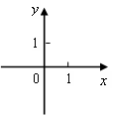
Здесь O – начало координат;
Ox – ось абсцисс; Oy – ось ординат;
xOy – координатная плоскость.

Slide 46
Декартовой системой
координат в пространстве
называется совокупность
фиксированной точки O и
некоторого базиса

Slide 47
Определение.
Прямоугольной декартовой
системой координат в пространстве
(обозначается Oxyz) называется
декартова система координат в
пространстве с ортонормированным
базисом где

Slide 48
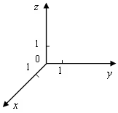

Slide 49
Здесь O – начало координат;
Ox – ось абсцисс; Oy – ось ординат;
Oz – ось аппликат; xOy, yOz, zOx –
координатные плоскости.

Slide 50
Если
то:

Slide 51
Теорема.
Для коллинеарности ненулевых
векторов и необходимо и
достаточно, чтобы

Slide 52
Радиус-вектор точки M
в рассматриваемой системе
координат – вектор
Координатами точки M
называются координаты радиуса-
вектора точки M.

Slide 53
Если в прямоугольной системе
координат M₁(x₁; y₁; z₁) и
M₂(x₂; y₂; z₂), то:

Slide 54
Если отрезок M₁M₂ делится
точкой M в отношении λ
(т.е. где λ > 0, то
координаты точки M находятся по
формулам

Slide 55
В частности, при λ = 1 точка M –
середина отрезка и

Slide 56
Определение.
Направляющими косинусами
вектора называются
косинусы углов α, β, γ,
образованных вектором с
положительными направлениями
осей Ox, Oy, Oz соответственно:

Slide 58
Очевидно, что
cos²α + cos²β + cos²γ = 1.
Если – единичный вектор, то

Slide 59
§ 3. Скалярное произведение

Slide 60
Определение.
Скалярным произведением векторов
и (обозначается или
или называется число

Slide 61
Если
в базисе то

Slide 62
Число называется
скалярным квадратом. Очевидно,

Slide 63
Теорема.
Для перпендикулярности ненулевых
векторов и необходимо и
достаточно, чтобы

Slide 64
Скалярное произведение
векторов обладает свойствами:
1)
2)
3)
4) пр = пр

Slide 65
Рассмотрим приложения
скалярного произведения.

Slide 66
Если
в базисе то:
пр

Slide 67
Работа A силы по
перемещению материальной точки
на вектор

Slide 68
§ 4. Векторное произведение

Slide 69
Упорядоченная тройка
некомпланарных векторов
с общим началом называется
правой, если кратчайший поворот от
вектора к вектору наблюдается
из конца вектора происходящим
против хода часовой стрелки.

Slide 70
В противном случае тройка
векторов называется левой.

Slide 71
Определение.
Векторным произведением векторов
и (обозначается или
называется вектор,
удовлетворяющий условиям:

Slide 72
1)
2) и
3) тройка векторов –
правая.

Slide 73
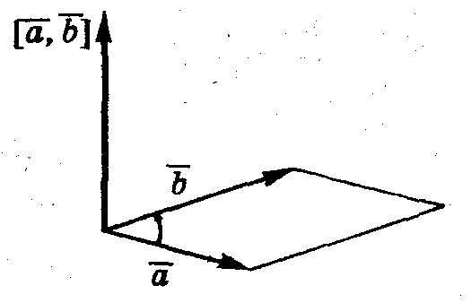

Slide 74
Если
в базисе то

Slide 75
Теорема.
Для коллинеарности ненулевых
векторов и необходимо и
достаточно, чтобы

Slide 76
Векторное произведение
векторов обладает свойствами:
1)
2)
3)

Slide 77
Рассмотрим приложения
векторного произведения.

Slide 78
Площадь S параллелограмма,
построенного на векторах и

Slide 79
Площадь S треугольника,
построенного на векторах и

Slide 80
Вращающий момент силы
приложенной в точке B тела,
закрепленного в точке A:

Slide 81
§ 5. Смешанное произведение

Slide 82
Определение.
Смешанным произведением
векторов и (обозначается
или называется число,
равное

Slide 83
Если
в базисе то

Slide 84
Теорема.
Для компланарности ненулевых
векторов необходимо и
достаточно, чтобы

Slide 85
Смешанное произведение
векторов обладает свойствами:
1)
2)

Slide 86
Тройка векторов является
правой тогда и только тогда, когда
и левой, когда

Slide 87
Рассмотрим приложения
смешанного произведения.

Slide 88
Объем V параллелепипеда,
построенного на векторах

Slide 89
Объем V пирамиды,
построенной на векторах

Slide 90
§ 6. Полярная система координат

Slide 91


Slide 92
Здесь O – полюс, Op – полярная
ось, ρ – полярный радиус,
φ – полярный угол.

Slide 93
В полярной системе координат
положение точки M определяется
парой чисел (ρ, φ) – полярными
координатами точки M, где

Slide 94
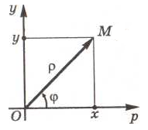

Slide 95
Формулы перехода к декартовым
координатам (полюс O совпадает с
началом координат системы Oxy,
полярная ось Op – с осью Ox) имеют
вид:

Slide 96
где
(или

Slide 97
§ 7. Цилиндрическая система координат

Slide 98
В цилиндрической системе
координат положение точки M
определяется тройкой чисел
(ρ, φ, z) – цилиндрическими
координатами точки M, где (ρ, φ) –
полярные координаты проекции
точки M на плоскость xOy,
z – аппликата точки M.

Slide 99
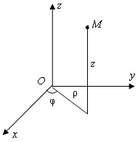

Slide 100
Формулы перехода к декартовым
координатам имеют вид:
где
–∞ < z < +∞.

Slide 101
§ 8. Сферическая система координат

Slide 102
В сферической системе
координат положение точки M
определяется тройкой чисел
(r, θ, φ) – сферическими
координатами точки M, где
φ – полярный угол
проекции точки M на плоскость xOy.

Slide 103
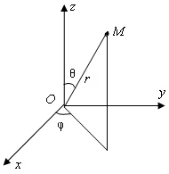

Slide 104
Формулы перехода к декартовым
координатам имеют вид:
где

Slide 105
Высшее назначение математики как раз и состоит в том, чтобы находить скрытый порядок в хаосе, который нас окружает.
Н. Винер

Slide 106
Спасибо за внимание

